Slide 1

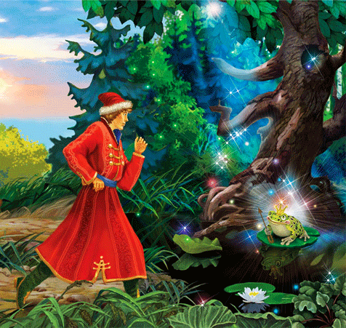
Тема урока: «Повторение изученного в начальных классах»
Работу подготовила
учитель русского языка
МОУ «Ушаковская СОШ»
В.М. Коровина
Урок-сказка

Slide 2
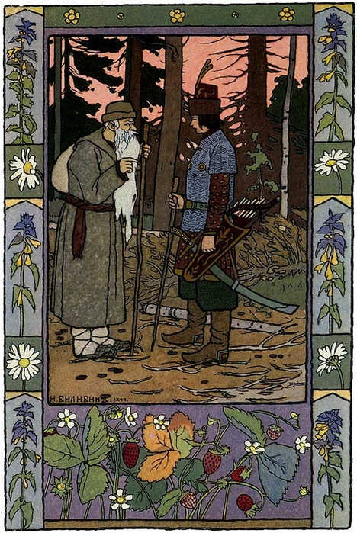
ЗАДАНИЕ.
Вставить пропущенные буквы
(в скобках написать
проверочное слово).
Сл..зами горю не поможешь.
Риск – благ..родное дело.
В..лков бояться – в лес не х..дить.

Slide 3
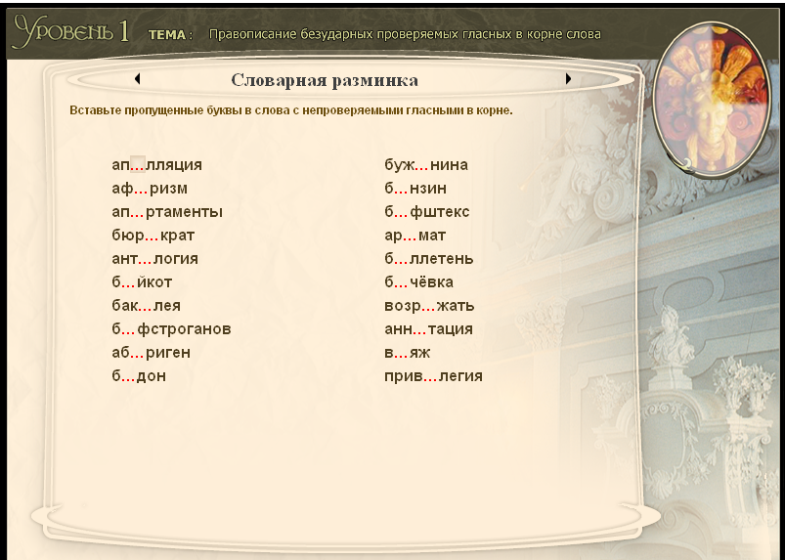
аф…ризм
б…йкот
бак…лея
аб…риген
б…дон
буж…нина
б…нзин
ар…мат
б…чёвка
прив…легия

Slide 4
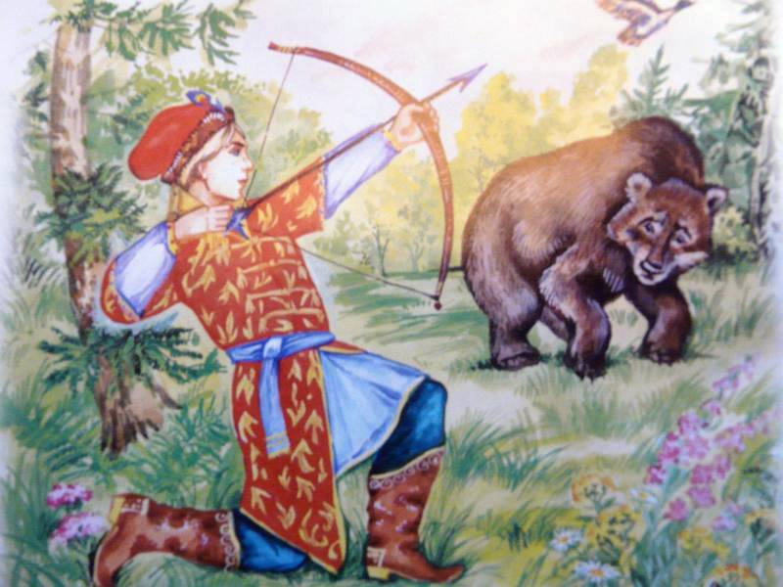

Slide 5
Спортивная командная игра с мячом, который забрасывают руками в кольцо с сеткой – ______________
Спортивная игра с шайбой на льду – ___________
Заплечный мешок с лямками и карманами для переноса вещей – ___________
Название дороги с твердым покрытием – _________
Коллекция засушенных растений – _____________
Первый дневной прием пищи – ___________
баскетбол
хоккей
рюкзак
шоссе
гербарий
завтрак

Slide 6
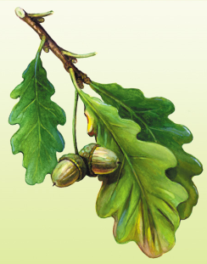
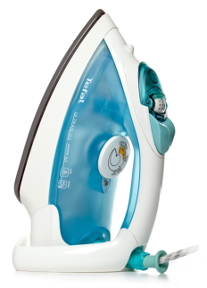
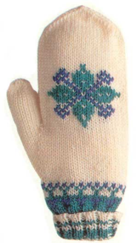
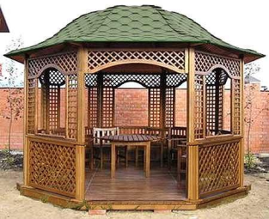

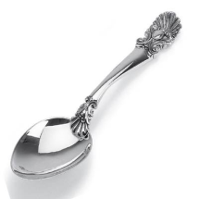
Запишите слова, соответствующие картинкам.
Обозначьте проверяемые согласные в корне слова.

Slide 7
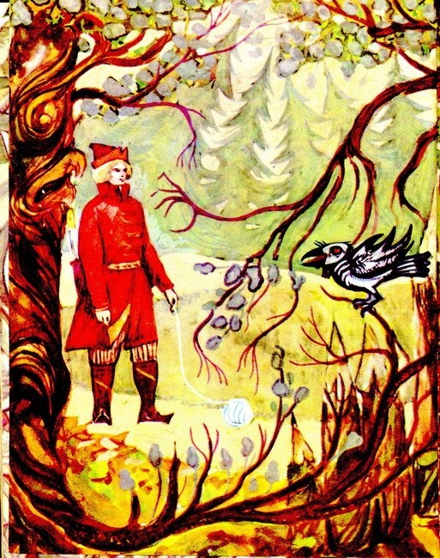
Иван-царевич, какие гласные буквы пишутся после шипящих
ж, ч, ш, щ?
Какие есть слова-исключения?

Slide 8
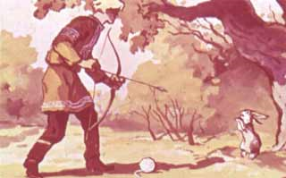
Если хочешь, я помогу тебе. Только сначала выполни карточку по теме «Разделительные ъ и ь»

Slide 9
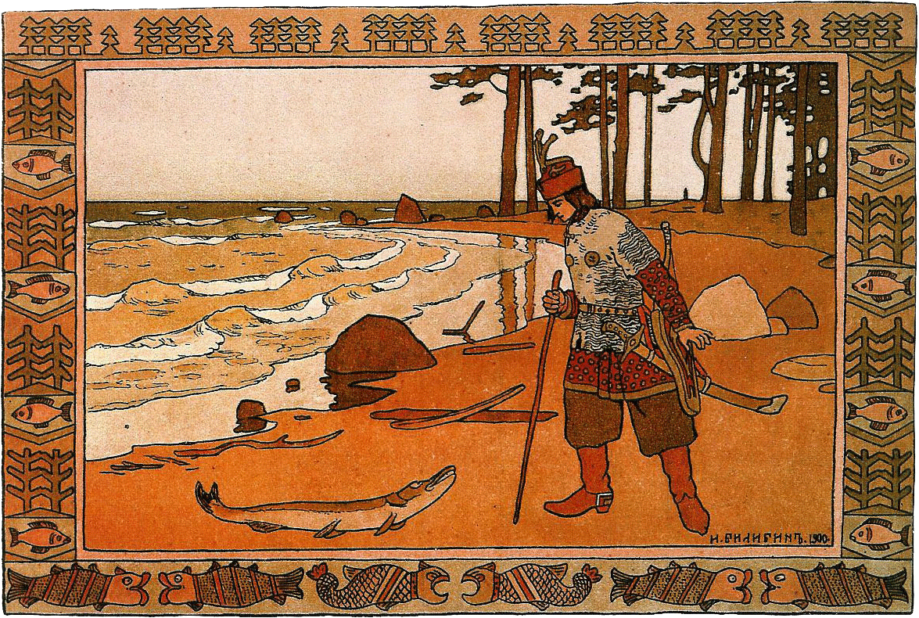
Знаешь ли ты,
Иван-царевич,
когда пишется мягкий знак на конце существительных?

Slide 10
Задание: распределите в два столбика:
Меч(?), доч(?), уж(?), туш(?), ключ(?), дич(?),
кулич(?), страж(?), мыш(?)
С мягким знаком | Без мягкого знака

Slide 11

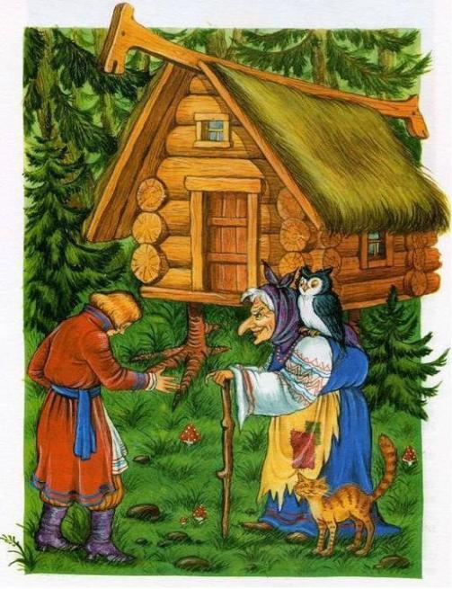

Slide 12

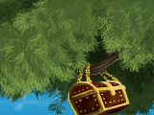
о р ф о г р а м м а

Slide 13
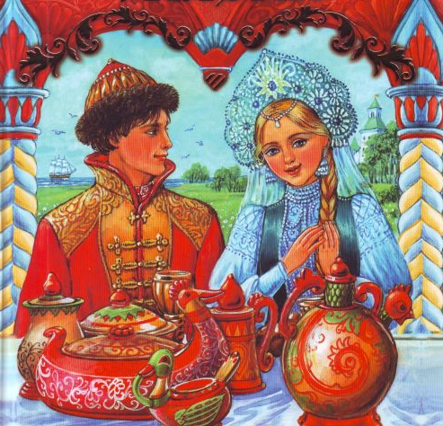
МОЛОДЦЫ !!!

